Slide 1
DDoS Model Prediction
Alejandro García López
Anxo Casal Rodríguez
Iago Núñez Lourés

Slide 2
Introducción
Calidad del Dato
01
04
Docker + Aws
Plan de Pruebas
02
05
Ingesta y Procesado
Entrenamiento y Modelo
03
06
Breve descripción del Dataset
Revisión de la calidad del dato utilizando métricas
Utilización de Docker + Aws
Realización de tests unitarios
Cambios del Dataset en las diferentes capas
Entrenamiento y elección de los modelos

Slide 3
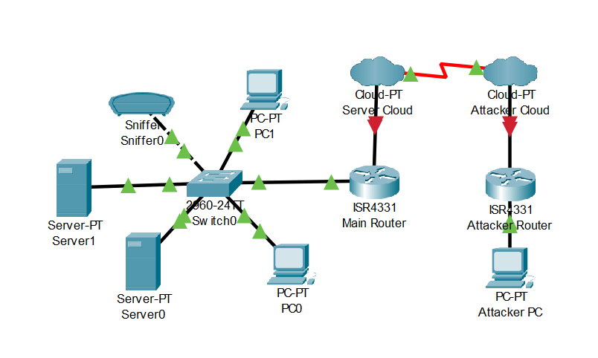
Dataset
Estructura:
6 tipos de ataque
+5 M de filas
87 columnas
Origen:
25 agentes benignos
48h ataques
2 servidores

Slide 4
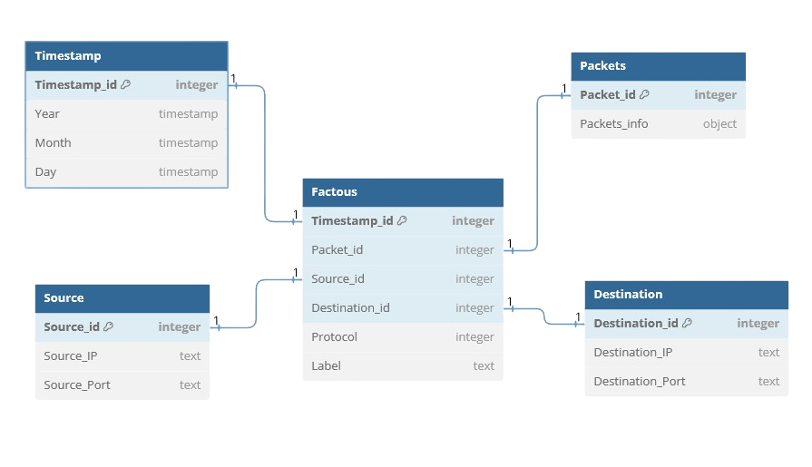
Modelo de datos
Modelo en estrella
1 Tabla de facts
4 Tabla de dimensiones

Slide 5


Docker + Aws
Buckets S3
Glue Job
Docker
Creación automatizada del contenedor con Docker conectado con AWS.
Utilización de almacenamiento en la nube para el proceso ETL.
Ejecución de código en la nube para carga y transformacin de datos.

Slide 6

Ingesta y Procesado
Raw
Staging
Business
Unión de archivos
Balanceo de clases
Refactorización de encabezados
Eliminación de columnas innecesarias
Sustitución de nulos en infinitos
Eliminación de valores inútiles
Clasificación de Ips
Indexado de columnas
Clasificación de puertos

Slide 7
Calidad del Dato
Consistencia
Unicidad
No aparecen nulos
No hay columnas vacias
Todas los tipos de ataques sigen la misma estructura
Todas las instancias son únicas, sin duplicados ni referencias entre ellas
Validez
Trazabilidad
Las columnas contienen valores veraces según lo que indiquen.
Puertos: 22, 80, 443, etc
IPs: Públicas y privadas
Protocolos: TCP y UDP
El origen de los datos es un entorno conocido y estudiado.
Conocemos las características de su creación.

Slide 8
Plan de pruebas
Estructura
Datos
Módulos
Examinar que los Datasets mantienen la estructura original
Comprobación de la existencia de los archivos de datos
Credenciales
Verificación de la integridad de los módulos de código
Confirmar la disponibilidad de las credenciales AWS necesarias

Slide 9
Pre Entreno
Para la reducción de la dimensionalidad usamos el algoritmo LDA.
Redujimos de 72 a 6 columnas, manteniendo el 100% de la información.
Escogimos el LDA debido a que es un algoritmo que se adapta a la clasificación multiclase.
MinMax
Scaler
Set de
datos
Para el escalado usamos el algoritmo MinMaxScaler.
Este ajusta los datos para que en cada columna el valor mínimo pase a ser 0 y el máximo a 1.
Usamos este debido a que no tenemos valores negativos ni presentan una distribución gaussiana.
Finalmente tenemos un dataset con 6 columnas numéricas y 1 categórica para la label.
Dividimos el dataset de forma estratificada en un porcentaje 85% - 15% de entreno y testeo respectivamente
LDA

Slide 10
Entrenamiento
XGBoost
KNN
Residual LNN
Como opción clásica escogimos un XGBoost debido a su ligereza y facilidad de entrenamiento.
Además aporta completa explicabilidad sobre los resultados
Para los hiperparámetros utilizamos una búsqueda bayesiana para su optimización
Hemos explorado también la posibilidad de afrontar el problema usando un algoritmo de clustering como es KNN.
Este también es un modelo sencillo y ligero. No tiene explicabilidad, pero a cambio obtiene más flexibilidad frente a nuevos casos.
Empleamos skip connections para poder entrenar una red neuronal más profunda.
Esto disminuye el coste computacional y evita problemas de explosión de gradiante.

Slide 11
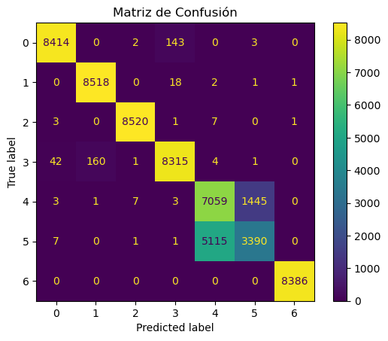

Modelos
XGBoost
KNN
89% de precisión media
99% de precisión de benignos
99% de recall de benignos
Explicabilidad
89% de precisión media
99% de precisión de benignos
98% de recall de benignos
Flexibilidad

Slide 12
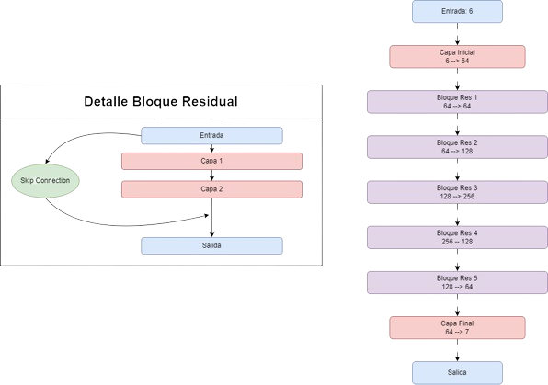
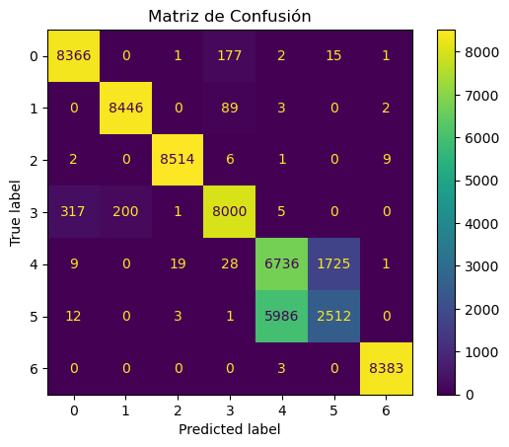
Residual Neural Network
Resultados
Estructura
86% de precisión media
98% de precisión de benignos
98% de recall de benignos

Slide 13





Equipo
Alejandro García
Anxo Casal
Iago Nuñez

